Slide 1
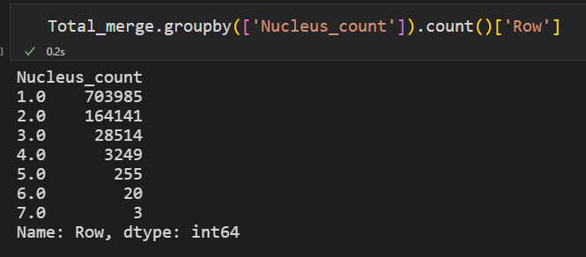
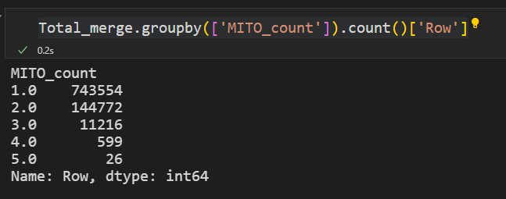
1. EDA
핵, 미토콘드리아의 segmentation과 target별 매칭이 불가능하여, simA에서 긁을때 핵,미토콘드리아,RBC 각각의 export를 따로 구함.
이렇게 얻은 Nucleus, Mitochondria, Total RBC 3개 관한 txt파일을 CSV로 변경하고, SimA에서 얻은 segmentation을 기준으로 핵, 미토콘드리아의 개수를 표시
SimA가 trophozoite 이후에 핵과 미토콘드리아 개수를 구분능력이 부족하여 trophozoite까지는 segmentation을 촘촘히 하였고, threshold를 느슨하게 하여 큰 범주가 1개로 보이게 함.
핵1미토콘드리아1, 핵2미2 까지는 모든 스테이지에서 잡히지만, 핵3미토콘드리아3부터는 잡히지않음.
위의 그림을 보면, 핵의 개수와 미토콘드리아의 개수가 매칭되지않는데 1) 핵X 미토콘드리아O 경우
2) 핵O 미토콘드리아O 경우
3) 핵1 미토콘드리아2,3 경우
4) 핵2,3 미토콘드리아 1 경우
5) 핵 : 미토콘드리아 = 1 : 1 대응 →
 | N1M1 | N2M2 | N3M3 | N4M4 | N5M5 | Total
A | 31035 | 11040 | 1916 | 184 | 5 | 54504
B | 36370 | 9655 | 1004 | 39 | 1 | 60948
C | 74186 | 12629 | 622 | 14 | 0 | 116881
D | 128415 | 19089 | 570 | 7 | 0 | 189059
E | 91421 | 11449 | 241 | 2 | 0 | 128988
F | 88131 | 1710 | 23 | 0 | 0 | 105442
G | 77950 | 1756 | 75 | 0 | 0 | 935296
H | 49549 | 1860 | 145 | 3 | 0 | 61567
I | 64368 | 4543 | 137 | 6 | 0 | 89252
total | 641425 | 73731 | 4733 | 255 | 6 | 1741937

Slide 2
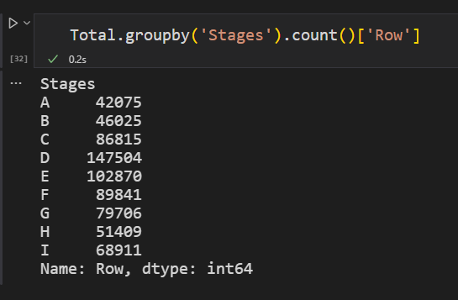
Before preprocessing
 | N1M1 | N2M2 | N3M3 | N4M4 | N5M5 | Total
A | 31035 | 11040 | 1916 | 184 | 5 | 54504
B | 36370 | 9655 | 1004 | 39 | 1 | 60948
C | 74186 | 12629 | 622 | 14 | 0 | 116881
D | 128415 | 19089 | 570 | 7 | 0 | 189059
E | 91421 | 11449 | 241 | 2 | 0 | 128988
F | 88131 | 1710 | 23 | 0 | 0 | 105442
G | 77950 | 1756 | 75 | 0 | 0 | 935296
H | 49549 | 1860 | 145 | 3 | 0 | 61567
I | 64368 | 4543 | 137 | 6 | 0 | 89252
total | 641425 | 73731 | 4733 | 255 | 6 | 1741937
% | 35.3 | 4.2 | 0.3 | 0.015 | 0.0003
Total: N1M1 + N2M2로
숫자를 봐서는 N1M1, N2M2가 적절
총: 688156개, 39.5 %
N1M1: N2M2 비율 = 89.3 : 10.7
Total안에 있는 Stage들의 개수 비율이 다르기때문에
1) 그냥 진행하면 D,E 쪽으로 과적합
2) 샘플을 뽑아서 진행해야할듯
3) 전처리 후 sample을 뽑자

Slide 3
After preprocessing
Outlier를 제거하는 방식은 다양하지만, 1) Remove Corr (>90%) 2) PCA with StandardScaler 3) OneclassSVM(kernel=‘rbf’, gamma=0.001, nu=0.03) 을 사용하여 Outlier선정
각 sample에서 3% 정도 outlier가 제거되었고 이 sample에서 동일한 sampling을 진행한뒤 개수를 맞춰서 machine learning & Deep learning을 진행
각 sample의 개수가 다르기 때문에 (같은 개수를 넣어도 parasitemia나, 조건에 맞는 RBC 개수가 다름) sample별 개수를 맞추기 위해서 RandomUnderSampler(random_state=0, strategy=‘auto’)를 사용하였고, A ~ H까지 40814개로 균일화 됨.
결론적으로 총 326,512개 분석
I는 데이터가 번잡하여 마지막에 제거하였음.
Total(N1M1 + N2M2)
 | Total | Inners | Outliers | % of outliers
A | 42075 | 40814 | 1261 | 3.0
B | 46025 | 44645 | 1380 | 3.0
C | 86815 | 84209 | 2606 | 3.0
D | 147504 | 143078 | 4426 | 3.0
E | 102870 | 99784 | 3086 | 3.0
F | 89841 | 87145 | 2696 | 3.0
G | 79706 | 77314 | 2392 | 3.0
H | 51409 | 49866 | 1543 | 3.0
I | 68911 | 66843 | 2068 | 3.0
Total | 715156 | 693698 | 21458

Slide 4
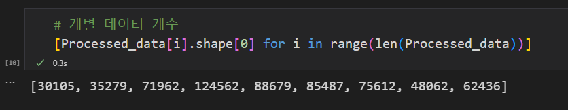
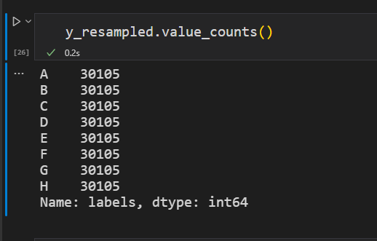
After preprocessing
N1M1
 | Total | Inners | Outliers | % of outliers
A | 31035 | 30105 | 930 | 2.996617
B | 36370 | 35279 | 1091 | 2.999725
C | 74186 | 71962 | 2224 | 2.997870
D | 128415 | 124562 | 3853 | 3.000428
E | 91421 | 88679 | 2742 | 2.999311
F | 88131 | 85487 | 2644 | 3.000079
G | 77950 | 75612 | 2338 | 2.999359
H | 49549 | 48063 | 1486 | 2.999051
I | 64368 | 62436 | 1932 | 3.001491
Total

Slide 5
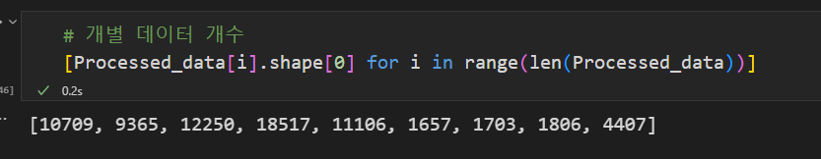
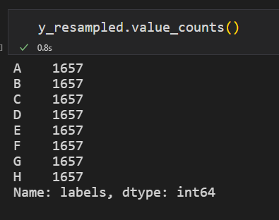
After preprocessing
N2M2
 | Total | Inners | Outliers | % of outliers
A | 11040 | 10709 | 331 | 2.998188
B | 9655 | 9365 | 290 | 3.003625
C | 12629 | 12250 | 379 | 3.001029
D | 19089 | 18516 | 573 | 3.001729
E | 11449 | 11106 | 313 | 2.995895
F | 1710 | 1657 | 53 | 3.099415
G | 1756 | 1703 | 53 | 3.018223
H | 1860 | 1804 | 56 | 3.010753
I | 4543 | 4407 | 136 | 2.993617
Total

